Slide 1
Operacionalizace a měření v kvantitativním výzkumu
POL 494, 4.4. 2018

Slide 2
Operacionalizace
Teorie- vztah mezi koncepty, často dosti abstraktní, přímo nepozorovatelný („volební systém ovlivňuje stranický systém“)
Vztah mezi proměnnými na zcela konkrétní, měřitelné úrovni („.....ovlivňuje.......“)
operacionalizace

Slide 3
Charakter operacionalizace
Pro jeden koncept mnoho způsobů operacionalizace i způsobů, jak ho měřit
Obvykle operacionalizace spojena i s vymezením prostorové a časové dimenze (předchází operacionalizaci konceptů- ptáme se, „jaké případy měřit v jakém čase“).
„Nejlepší“ operacionalizace je taková, která nejlépe vyjadřuje teoretický problém, který chceme studovat.
Chybné měření nám zabraňuje korektně posoudit původní teoretický vztah na konceptuální úrovni.

Slide 4
Studium politiky a data
Data, která už nasbíral někdo před námi (přeceňujeme jejich využitelnost)
Data, která si chceme nasbírat (podceňujeme problémy, které jsou s tím spojeny)
PROBLÉM: PŘI STUDIU POLITIKY OBVYKLE VÍME, CO JSOU NEJLEPŠÍ DATA A ZÁROVEŇ VŽDY NEMUSÍ BÝT JEDNODUCHÉ JE ZÍSKAT (X EKONOMIE (HDP) X PSYCHOLOGIE (DEPRESE)).

Slide 5
„Obtížné koncepty“ (příklady)
„Aktivismus soudů“
„Progresivismus legislativy“
„Politická sofistikovanost“
„Sociální kapitál“

Slide 6
Jaké problémy jsou spojeny s operacionalizací a měřením
Konceptuální jasnost- musíme přesně vědět, co chceme měřit
Příklad: příjem
Příklad: status

Slide 7
Reliabilita
Pokud měříme dvakrát tu samou věc, ve stejném stavu (věci), musíme dojít ke stejnému výsledku měření.
Př: váha, kódování zpráv

Slide 8
Validita (u konceptů)
Měřící nástroj a měření akurátně reprezentují koncepty, o které se zajímáme.
Zjevná validita
Validita daná výčtem obsahu (konceptu)
Konstruktová validita

Slide 9
Validita (šířeji) jako „aproximace k pravdě“ (Shadish et. al. 2002)
Validita (v emprickém výzkumu): naše vědění (získané inferencí) je přibližně pravdivé.

Slide 10
Komponenty validity: externí a interní validita
Interní validita: přibližná pravda inference nebo získaného vědění v rámci populace, kterou jsme studovali („jak dobře jsme zkoumali, co nás zajímá“)
Externí validita: přibližná pravda inference nebo získaného vědění mimo studovanou populaci. („jestli to, co jsme zjistili, lze automaticky vztáhnout i mimo zkoumanou populaci“).
Stačí k porozumění konceptu validity? Ne nestačí!

Slide 11
Dekonstrukce interní validity
Interní validita má několik komponent:
Interní validita má několik komponent:
Statistickou
Kauzální
Konstruktovou

Slide 12
Statistická validita
Obecně jde o efektivní a přesné použití statistických nástrojů (statistické usuzování- například se předpokládá něco o distribuci hodnot proměnných nebo o vztahu proměnných a podle toho se používá statistika), posouzení statistické významnosti a síly vztahu.
Při studiu kauzality zjišťuje, zda existuje statisticky významný vztah (kovariance) mezi proměnnými, které výzkumníka zajímají a zda lze určit jeho velikost
Manski: SV je o tom, jak velikost a variabilita vzorku ovlivňuje závěry, které můžeme udělat o populaci.

Slide 13
Diskuse o statistické významnosti
Statistická významnost= pravděpodobnost, že náš vybraný vzorek pochází ze souboru, ve kterém platí nulová hypotéza.
Koncept důležitý v experimentech a při náhodných výběrech
Konvence většinou je 0.05, chceme nižší, abychom řekli, že náš výsledek je „statisticky významný“- za tím se ale honíme zbytečně často.
„Vyšší statistická významnost neznamená větší důležitost výsledku“
Důležitá i velikost efektu

Slide 14
Př.
500 kandidátů si v komunálních volbách si dělá personalizovanou kampaň, 500 ne
Chceme zjistit, zda personalizace kampaně má vliv na jejich volební výsledek
Zjistíme, že mezi skupinami jsou statisticky významné rozdíly
Skupina s personalizovanou kampaní získala průměrně o 0,4% hlasů více.
Věcná významnost sporná.
vs.
15 kandidátů si v komunálních volbách si dělá personalizovanou kampaň, 15 ne
Chceme zjistit, zda personalizace kampaně má vliv na jejich volební výsledek
Zjistíme, že mezi skupinami nejsou statisticky významné rozdíly
Skupina s personalizovanou kampaní získala průměrně o 3,5% hlasů více.
Věcná významnost potenciálně vysoká, statistickou validitu narušuje malé N.

Slide 15
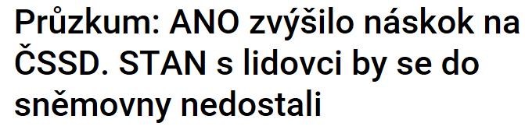
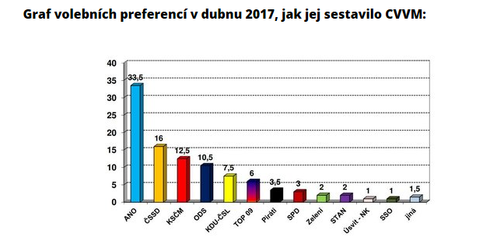
Příklad statistické validity: průzkumy veřejného mínění (zdroj euro.cz)

Slide 16
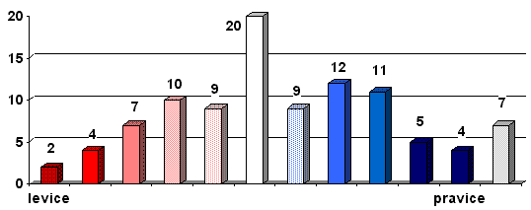
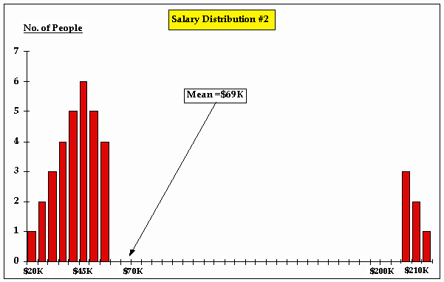
Př. Statistické validity: distribuce hodnot (vhodná statistika)
Viceméně normální rozložení
U dat obvykle předpokládáme normální distribuci, pokud není, musíme tomu přizpůsobit statistické nástroje, pomocí kterých je analyzujeme
Např. zde není průměr vhodnou statistikou, zajímá-li nás centrální tendence v populaci

Slide 17
Statistická replikace
Prostředek zvyšování statistické validity: buďto se použije jiný vzorek ze stejné populace nebo jiná statistická metoda u stejného vzorku (v DP a observačních studiích to neděláme- časově a finančně nákladné, v experimentech často ano).
Souvisí s tzv. replikační krizí v sociálních vědách

Slide 18
Kauzální validita
Jde o určení toho, zda variance, nalezená v datech, má kauzální charakter.
Prakticky to znamená určit (a být si jist), že změna v T způsobuje Y.
Nejde o to, jak velký je vztah (to je statistická validita), ale o identifikaci proměnných, které se na něm podílí.
„Čtyři kauzální překážky“ (viz předchozí přednášky).

Slide 19
Příklady problematické kauzální validity
„Budu zkoumat, jak míra profesionalizace kampaně ovlivňuje podporu strany“ (čtvrtá překážka).
„Zjistila jsem v datech, že pohlaví ovlivňuje ideologickou orientaci“ (první překážka, pokud nedoplníme o přesvědčivý mechanismus a konstatujeme jen na základě dat).
„Data sice navrhovaný vztah zatím nepotvrdila, ale mechanismus mezi závislou a nezávislou proměnnou je logický a vztah tedy existuje“ (třetí překážka).

Slide 20
Konstruktová validita
Hodnocení toho, jak validní je pozorování/data pro teorii, k níž je vztaženo.
Širší než kauzální validita, nejde jen o to, zda mezi T a Y je kauzální vztah, ale o to, zda tento vztah jde dobře (validně) uplatnit i na T a Y v již existující teorii (z níž jsme vyšli).

Slide 21
Příklady otázek, které si klademe u konstruktové validity (MW 2010:261)
Jsou možné volby/úkoly subjektů (např. to, na co odpovídají v dotazníku, jak se rozhodují v experimentu) stejné jako v teorii? Získáme pak data, která bezpečně můžeme vztáhnout k teoretickým konceptům?
Jsou proměnné, které považuje teorie za konstantní, i konstantní ve výzkumu?
Je rozsah informace dostupný aktérům obdobný, jak to předpokládá teorie?
Jsou subjekty ze stejné populace, jako předpokládá teorie?

Slide 22
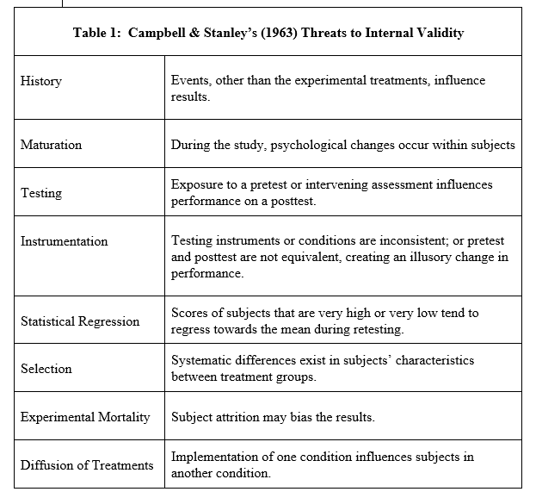
Hrozby interní validitě, pokud zkoumáme lidi (Campbell-Stanley 1966)
Selekce
Historie
Zrání
Opakované testování
Instrumentace (nedokonalé instrumentální proměnné)
Regrese k průměru
Úmrtnost (subjektů)
Zkreslení vyvolané pozorovatelem (obtrusivní techniky)

Slide 23
Externí validita
Úzce souvisí s koncepty „robustnosti“ výsledku a „vědecké replikace“.
Vědecká replikace odkazuje k situaci, kdy (např. v teoretickém vakuu) buďto opakujeme náš výzkum na jiné populaci, abychom ověřili naše původní zjištění nebo rozšíříme teorii o další předpoklady na stejné populaci.

Slide 24
Úkol

Slide 25
ÚKOL
Jak byste měřili vývoj míry korupce v konkrétní zemi?

Slide 26
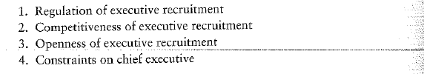
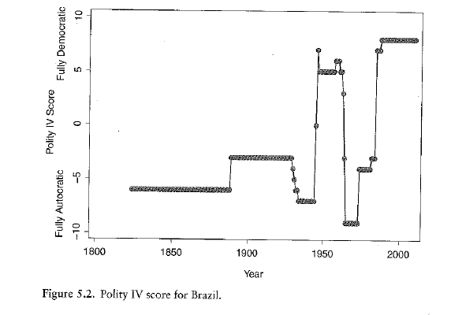
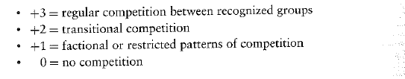
Příklad měření složitějších konceptů: Demokracie- Polity IV

Slide 27
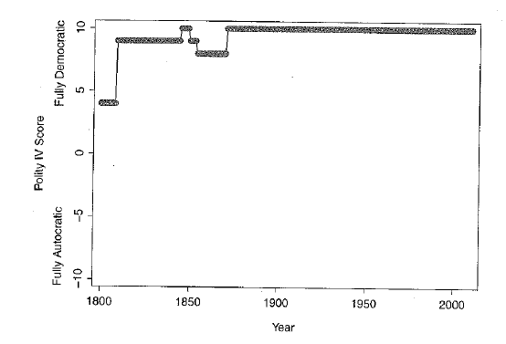
Problém s Polity IV: USA (souvisí s obsahovou validitou)

Slide 28
Jiný příklad: Politická tolerance
Stouffer: v 50. letech se ptal reprezentativního vzorku obyvatel USA, zda by nechali učit ve veřejných školách komunisty, socialisty, ateisty atd. V 70. letech výzkum opakoval, zjistil značné snížení netolerance
Validita tohoto výzkumu radikálně zpochybněna, proč?

